Slide 1
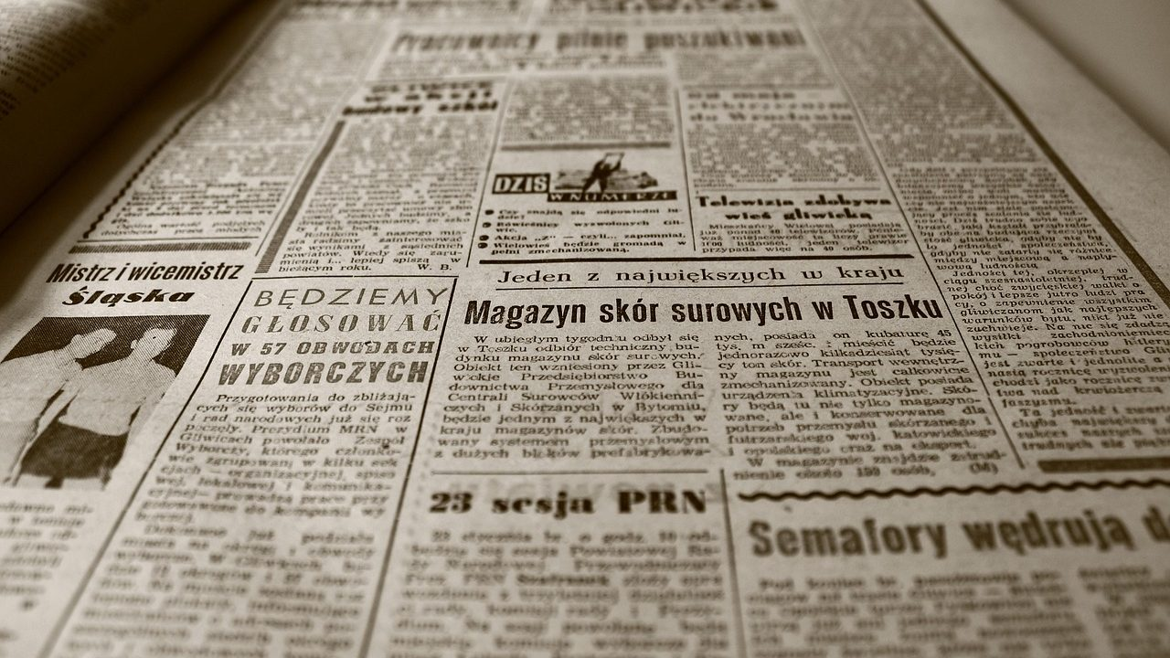
Cómo leer una
afirmación científica
sin ser experto
Salud y Estética
Ver el OA en saludyestetica.lumbre.lat
Notes:
Objeto de aprendizaje de Lumbre · Salud y Estética
Enlace: https://saludyestetica.lumbre.lat/object/sye-c30-r01-oa06-como-leer-una-afirmacion-cientifica

Slide 2
Acerca de este OA · 1 de 2
Objetivo
Examinar una afirmación de nutrición presentada como científica y decidir qué peso darle, identificando la muestra, el grupo de comparación, el tamaño del efecto, el tipo de estudio y la diferencia entre asociación y causalidad.
Descripción
Lección del curso 30 para leer titulares y anuncios que invocan estudios: a quién se estudió, con qué se comparó, cuánto cambió, si fue en células, animales o personas, y por qué una asociación no prueba una causa. Sin estadística.
Cómo leer una afirmación científica sin ser experto
2 / 75
Notes:
Enlace al OA: https://saludyestetica.lumbre.lat/object/sye-c30-r01-oa06-como-leer-una-afirmacion-cientifica

Slide 3
Acerca de este OA · 2 de 2
Autoría: Salud y Estética
Etiquetas: evidencia · estudios · titulares · causalidad · criterio
Cómo leer una afirmación científica sin ser experto
3 / 75
Notes:
Continuación de «Acerca de este OA» (2 de 2).

Slide 4
Cómo leer una afirmación científica sin ser experto · 1 de 3
Público y alcance
Cualquier persona que recibe promesas de nutrición todos los días: en redes sociales, en la farmacia, en el gimnasio o en la conversación familiar. No requiere conocimientos previos ni estadística. Es formación educativa: no prescribe dietas, no recomienda productos y no sustituye la valoración de un profesional sanitario.
Cómo leer una afirmación científica sin ser experto
4 / 75

Slide 5
Cómo leer una afirmación científica sin ser experto · 2 de 3
Caso ficticio. Teresa, nombre inventado, abre una publicación que dice: «Un estudio demuestra que este té acelera el metabolismo». Más abajo, otro anuncio asegura que «la ciencia respalda» una cápsula, y su hermana le manda un video donde alguien afirma que «los científicos descubrieron» la causa de la fatiga.
Teresa no quiere volverse experta ni aprender estadística: quiere saber qué preguntar para no comprar por un titular. Le llama la atención que todas las frases usen la palabra estudio y ninguna diga en quién se hizo, con qué se comparó ni cuánto cambió.
Cómo leer una afirmación científica sin ser experto
5 / 75
Notes:
Continuación de «Cómo leer una afirmación científica sin ser experto» (2 de 3).

Slide 6
Cómo leer una afirmación científica sin ser experto · 3 de 3
Esta lección no la convierte en científica; le da cinco preguntas que se contestan en dos minutos y que separan una afirmación con método de una frase con vocabulario científico.
Cómo leer una afirmación científica sin ser experto
6 / 75
Notes:
Continuación de «Cómo leer una afirmación científica sin ser experto» (3 de 3).

Slide 7
Un estudio es un método, no un veredicto · 1 de 2
La palabra estudio no dice nada por sí sola. Debajo caben cosas muy distintas: células en una caja, ratones en un laboratorio, una encuesta a clientes, un ensayo con personas y grupo de comparación. También caben tamaños y duraciones que cambian todo: veinte personas durante dos semanas no permiten lo mismo que miles durante años. Cuando un anuncio dice «un estudio demuestra», está usando una palabra seria para saltarse la parte que importa: qué se hizo, en quién y cómo. La palabra no es una mentira; es un envoltorio.
Cómo leer una afirmación científica sin ser experto
7 / 75

Slide 8
Un estudio es un método, no un veredicto · 2 de 2
Los científicos suelen ser más prudentes que la publicidad. En un artículo es raro leer «demuestra»; es más común «sugiere», «se asoció» o «en este modelo observamos». Esa diferencia no es un tecnicismo: marca la distancia entre un resultado y una conclusión. Una sola investigación es una pieza; lo que sostiene una recomendación es el conjunto de piezas que apuntan en la misma dirección. Por eso la primera pregunta útil no es «¿hay un estudio?», sino «¿cuántos hay y qué dicen en conjunto?». El investigador conoce los límites de su trabajo; el titular los borra para que la noticia se vea más grande.
Cómo leer una afirmación científica sin ser experto
8 / 75
Notes:
Continuación de «Un estudio es un método, no un veredicto» (2 de 2).

Slide 9
La muestra: a quién se estudió · 1 de 4
Toda afirmación científica se apoya en alguien. Pregunta quiénes eran, cuántos y cómo se eligieron. Un grupo de estudiantes jóvenes y sanos no representa a una persona de sesenta años con una condición diagnosticada; un grupo de voluntarios muy motivados no representa a quien abandona el primer mes. La forma de elegir también importa: si participan sólo quienes se ofrecen, suelen ser personas con más tiempo, más interés o más salud que el promedio. Eso no invalida el estudio, pero limita a quién se le puede aplicar.
Cómo leer una afirmación científica sin ser experto
9 / 75

Slide 10
La muestra: a quién se estudió · 2 de 4
La duración es la otra mitad de la muestra. Un cambio observado en cuatro semanas describe cuatro semanas, no una vida. Muchos efectos se miden al principio y luego se estabilizan; otros aparecen tarde. Tampoco hace falta calcular nada: basta con preguntar a quién se parece la gente del estudio, cuánto tiempo duró y si el resultado se midió al final o sólo al principio. Si la publicación no lo dice, ya sabes que el titular está contando menos de lo que el estudio hizo. Y recuerda que un promedio no describe a cada persona: dentro del grupo hay quienes mejoran, quienes no cambian y quienes empeoran. El promedio esconde esa diversidad.
Cómo leer una afirmación científica sin ser experto
10 / 75
Notes:
Continuación de «La muestra: a quién se estudió» (2 de 4).

Slide 11
La muestra: a quién se estudió · 3 de 4
Qué es y qué no es esta lección
Formación introductoria de carácter informativo. Explica cómo leer una afirmación que invoca estudios; no enseña estadística, no diagnostica, no prescribe dietas y no sustituye la valoración de un profesional sanitario.
Un estudio no es la ciencia entera
Una investigación aislada puede ser cierta y no representar lo que ocurre en general. Antes de convertirla en regla, pregunta en quién se hizo, con qué se comparó y si otros estudios llegaron a lo mismo.
Cómo leer una afirmación científica sin ser experto
11 / 75
Notes:
Continuación de «La muestra: a quién se estudió» (3 de 4).

Slide 12
La muestra: a quién se estudió · 4 de 4
La pregunta que no falla
Cuando un anuncio invoque un estudio, pide tres datos: en quién se hizo, contra qué se comparó y cuánto duró. Si no aparecen, el titular está contando menos de lo que sabe.
Cómo leer una afirmación científica sin ser experto
12 / 75
Notes:
Continuación de «La muestra: a quién se estudió» (4 de 4).

Slide 13
El grupo control: la comparación que falta · 1 de 2
Para saber si algo funcionó hay que compararlo con algo. Ese algo puede ser no hacer nada, seguir la alimentación habitual, recibir una versión sin el ingrediente activo o probar otra cosa. Si todos los participantes recibieron el producto y todos mejoraron, no se sabe qué habría pasado sin él: quizá el paso del tiempo, la atención recibida o el cambio de estación produjeron la mejora. El grupo de comparación es lo que convierte una anécdota colectiva en un dato. Sin ese contraste, cualquier mejora parece un mérito de lo probado, aunque podría haber ocurrido igual sin ello.
Cómo leer una afirmación científica sin ser experto
13 / 75

Slide 14
El grupo control: la comparación que falta · 2 de 2
Mejorar no es lo mismo que mejorar más. Imagina dos grupos: uno toma el producto y otro no. Los dos mejoran, pero el primero mejora apenas un poco más. La señal está en la diferencia entre los grupos, no en el entusiasmo del grupo que recibió algo. Un anuncio puede mostrar sólo la mejora del primero y omitir que el segundo también mejoró. Preguntar «¿comparado con qué?» no exige estadística: exige que la publicación nombre el término de comparación. El grupo control tampoco tiene que ser perfecto para ser útil: basta con que permita estimar qué habría pasado sin la intervención.
Cómo leer una afirmación científica sin ser experto
14 / 75
Notes:
Continuación de «El grupo control: la comparación que falta» (2 de 2).

Slide 15
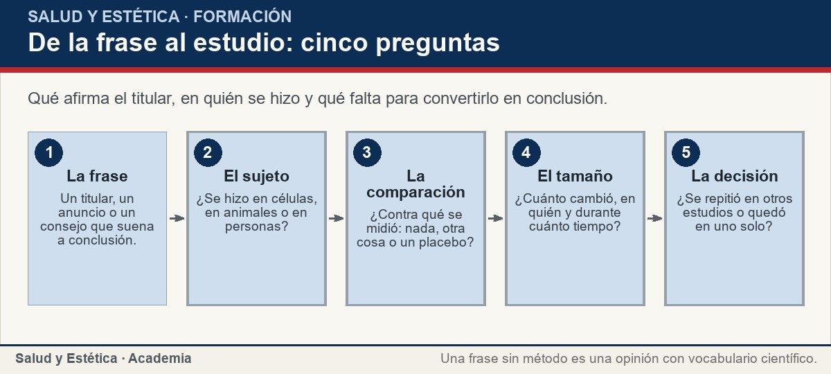
El grupo control: la comparación que falta
Qué afirma el titular, en quién se hizo y qué falta para convertirlo en conclusión.
Ver imagen original en el OA
Notes:
Imagen del OA: assets/fig-1-flujo.jpg
Texto alternativo: De la frase al estudio: cinco preguntas
Pie: Qué afirma el titular, en quién se hizo y qué falta para convertirlo en conclusión.
Enlace: https://saludyestetica.lumbre.lat/object/sye-c30-r01-oa06-como-leer-una-afirmacion-cientifica

Slide 16
El tamaño del efecto: cuánto, para quién y por cuánto tiempo · 1 de 3
Una diferencia puede ser real y, al mismo tiempo, tan pequeña que no cambie tu vida. La pregunta no es sólo si hubo diferencia, sino de qué tamaño, en quién y durante cuánto tiempo. Un cambio en un análisis de laboratorio no equivale a sentirse mejor, y sentirse mejor durante un mes no equivale a un beneficio que se sostiene.
Cuando una fuente honesta habla de «beneficios modestos», está diciendo justamente eso: hay algo, pero no es lo que promete el anuncio. El tamaño se mide en la unidad que el estudio eligió: kilos, minutos, puntos de una escala o un valor de laboratorio.
Cómo leer una afirmación científica sin ser experto
16 / 75

Slide 17
El tamaño del efecto: cuánto, para quién y por cuánto tiempo · 2 de 3
La unidad importa, porque un cambio enorme en una medida sin importancia puede no significar nada para tu día.
Cómo leer una afirmación científica sin ser experto
17 / 75
Notes:
Continuación de «El tamaño del efecto: cuánto, para quién y por cuánto tiempo» (2 de 3).

Slide 18
El tamaño del efecto: cuánto, para quién y por cuánto tiempo · 3 de 3
La publicidad tiende a comprimir el tiempo y a ampliar el tamaño. Convierte un resultado medido en un marcador en una promesa sobre el cuerpo entero, y un mes de observación en una solución para siempre. Para no caer en esa traducción, pide tres datos: cuánto cambió, en quién se midió y durante cuánto tiempo. Si la respuesta es «mucho, en todos y para siempre», la afirmación dejó de sonar a ciencia y empezó a sonar a venta. Hay además una diferencia entre un marcador y un desenlace: bajar un número en un análisis es distinto de vivir más años o de sentirse mejor. Muchas promesas saltan de uno a otro sin avisar.
Cómo leer una afirmación científica sin ser experto
18 / 75
Notes:
Continuación de «El tamaño del efecto: cuánto, para quién y por cuánto tiempo» (3 de 3).

Slide 19
El tamaño del efecto: cuánto, para quién y por cuánto tiempo
Frases que se leen y qué preguntar. La tercera columna no descalifica el estudio: pide lo que falta.
Cómo leer una afirmación científica sin ser experto
19 / 75
Notes:
Título completo de la tabla que sigue.

Slide 20
Tabla · 1 de 2
La frase que lees | Qué puede significar | Qué preguntar
«Un estudio demuestra» | Un solo trabajo, quizá preliminar | ¿Cuántos estudios y en quién se hicieron?
«En modelos animales» | Una pista de laboratorio | ¿Ya se probó en personas?
«Los usuarios reportaron» | Una encuesta sin comparación | ¿Había un grupo control?
«Se asoció con» | Dos cosas que aparecen juntas | ¿Qué otras explicaciones existen?
Cómo leer una afirmación científica sin ser experto
20 / 75
Notes:
Tabla del OA: Tabla
Enlace: https://saludyestetica.lumbre.lat/object/sye-c30-r01-oa06-como-leer-una-afirmacion-cientifica

Slide 21
Tabla · 2 de 2
La frase que lees | Qué puede significar | Qué preguntar
«Diferencia significativa» | Puede ser un cambio pequeño | ¿Cuánto cambió y a quién le importa?
«Revisado por expertos» | Pasó un filtro editorial | ¿Se ha repetido el resultado?
Cómo leer una afirmación científica sin ser experto
21 / 75
Notes:
Tabla del OA: Tabla
Enlace: https://saludyestetica.lumbre.lat/object/sye-c30-r01-oa06-como-leer-una-afirmacion-cientifica

Slide 22
Animales, células y humanos · 1 de 3
Una parte importante de la investigación empieza en células o en animales, y eso es legítimo: sirve para explorar mecanismos y decidir qué vale la pena probar después. Pero un resultado en una célula no dice qué ocurre en un cuerpo completo, y un ratón no metaboliza igual que una persona, vive menos y recibe cantidades que no se traducen directamente. Cuando una afirmación dice «en modelos animales», está hablando de una pista, no de una promesa para humanos. Tampoco es lo mismo una célula aislada que un tejido, ni un ratón sano que uno con una condición parecida a la humana.
Cómo leer una afirmación científica sin ser experto
22 / 75

Slide 23
Animales, células y humanos · 2 de 3
Llamar «preliminar» a esa evidencia no es despreciarla: es ubicarla. Preliminar significa que está al principio, que todavía falta comprobar si el efecto aparece en personas, con qué magnitud y sin daños.
El problema no es que exista evidencia temprana; el problema es venderla como si fuera la última palabra. La pregunta concreta es sencilla: ¿ya se probó en personas, cuántas eran y durante cuánto tiempo? Si la respuesta es no, la promesa para tu cuerpo todavía no existe.
Cómo leer una afirmación científica sin ser experto
23 / 75
Notes:
Continuación de «Animales, células y humanos» (2 de 3).

Slide 24
Animales, células y humanos · 3 de 3
La investigación avanza por capas: primero el mecanismo, luego el animal, después grupos pequeños y al final estudios amplios. Saltarse capas es lo que convierte una hipótesis en eslogan.
Cómo leer una afirmación científica sin ser experto
24 / 75
Notes:
Continuación de «Animales, células y humanos» (3 de 3).

Slide 25
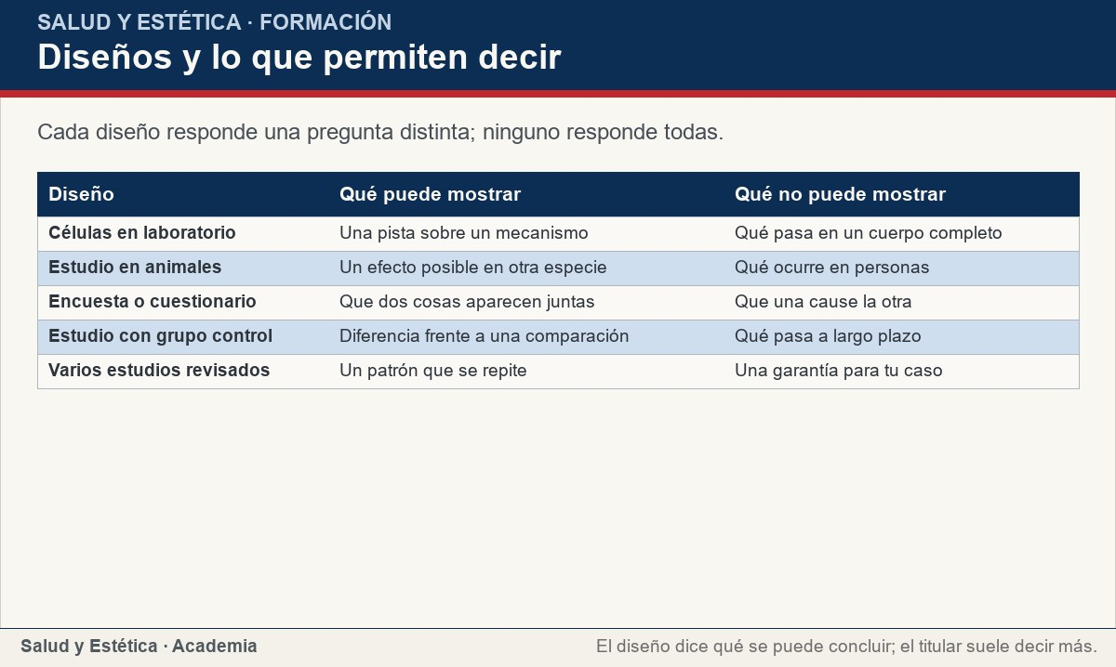
Animales, células y humanos
Cada diseño responde una pregunta distinta; ninguno responde todas.
Ver imagen original en el OA
Notes:
Imagen del OA: assets/fig-2-matriz.jpg
Texto alternativo: Diseños y lo que permiten decir
Pie: Cada diseño responde una pregunta distinta; ninguno responde todas.
Enlace: https://saludyestetica.lumbre.lat/object/sye-c30-r01-oa06-como-leer-una-afirmacion-cientifica

Slide 26
Asociación no es causalidad, y la revisión por pares no es un sello de verdad · 1 de 2
Que dos cosas aparezcan juntas no significa que una cause la otra. Quienes toman cierto suplemento pueden dormir mejor, ganar más o ir más al médico; cualquiera de esas diferencias podría explicar parte del resultado. También puede ocurrir al revés: quizá las personas con más energía son las que buscan el suplemento. A esto se le llama asociación, y es útil para generar hipótesis, no para afirmar una causa. Para acercarse a una causa hace falta comparar grupos parecidos y descartar explicaciones alternativas.
Cómo leer una afirmación científica sin ser experto
26 / 75

Slide 27
Asociación no es causalidad, y la revisión por pares no es un sello de verdad · 2 de 2
La revisión por pares ayuda, pero no es una garantía. Antes de publicar, otros especialistas leen el trabajo y señalan fallas evidentes; eso filtra errores y mejora la calidad. No repite el estudio, no comprueba cada dato y no impide que un resultado se caiga años después. Un artículo revisado puede describir un hallazgo cierto y pequeño que el anuncio convierte en promesa enorme. Leer la afirmación completa —quién, cuántos, cómo, comparado con qué, cuánto, cuánto tiempo y si se repitió— sigue siendo la mejor defensa, y no requiere calcular nada.
Cómo leer una afirmación científica sin ser experto
27 / 75
Notes:
Continuación de «Asociación no es causalidad, y la revisión por pares no es un sello de verdad» (2 de 2).

Slide 28
Sección
Asociación no es causalidad, y la revisión por pares no es un sello de verdad · Procedimiento: leer una afirmación en cinco minutos · Paso 1 de 6
Separa la frase del estudio
Copia el titular tal como aparece y busca la referencia que lo sostiene. Si no hay ninguna, ya tienes una respuesta: la afirmación no se puede revisar. Si la hay, anota el año y el tipo de publicación.
Cómo leer una afirmación científica sin ser experto
28 / 75
Notes:
Recorrido: Procedimiento: leer una afirmación en cinco minutos
Paso 1 de 6: Separa la frase del estudio
Texto del paso: Copia el titular tal como aparece y busca la referencia que lo sostiene. Si no hay ninguna, ya tienes una respuesta: la afirmación no se puede revisar. Si la hay, anota el año y el tipo de publicación.
Enlace: https://saludyestetica.lumbre.lat/object/sye-c30-r01-oa06-como-leer-una-afirmacion-cientifica

Slide 29
Sección
Asociación no es causalidad, y la revisión por pares no es un sello de verdad · Procedimiento: leer una afirmación en cinco minutos · Paso 2 de 6
Busca a quién se estudió
Células, animales o personas; cuántas y cómo se eligieron. No necesitas el número exacto: necesitas saber si el grupo se parece a ti y cuánto tiempo duró la observación.
Cómo leer una afirmación científica sin ser experto
29 / 75
Notes:
Recorrido: Procedimiento: leer una afirmación en cinco minutos
Paso 2 de 6: Busca a quién se estudió
Texto del paso: Células, animales o personas; cuántas y cómo se eligieron. No necesitas el número exacto: necesitas saber si el grupo se parece a ti y cuánto tiempo duró la observación.
Enlace: https://saludyestetica.lumbre.lat/object/sye-c30-r01-oa06-como-leer-una-afirmacion-cientifica

Slide 30
Sección
Asociación no es causalidad, y la revisión por pares no es un sello de verdad · Procedimiento: leer una afirmación en cinco minutos · Paso 3 de 6
Pregunta por la comparación
Busca si había un grupo control, un placebo u otra intervención. Si todos recibieron lo mismo, no hay manera de saber qué habría pasado sin ello.
Cómo leer una afirmación científica sin ser experto
30 / 75
Notes:
Recorrido: Procedimiento: leer una afirmación en cinco minutos
Paso 3 de 6: Pregunta por la comparación
Texto del paso: Busca si había un grupo control, un placebo u otra intervención. Si todos recibieron lo mismo, no hay manera de saber qué habría pasado sin ello.
Enlace: https://saludyestetica.lumbre.lat/object/sye-c30-r01-oa06-como-leer-una-afirmacion-cientifica

Slide 31
Sección
Asociación no es causalidad, y la revisión por pares no es un sello de verdad · Procedimiento: leer una afirmación en cinco minutos · Paso 4 de 6
Pide el tamaño y el tiempo
Cuánto cambió, en quién y durante cuánto tiempo. Distingue un marcador de laboratorio de una sensación o de un desenlace de salud; no son lo mismo.
Cómo leer una afirmación científica sin ser experto
31 / 75
Notes:
Recorrido: Procedimiento: leer una afirmación en cinco minutos
Paso 4 de 6: Pide el tamaño y el tiempo
Texto del paso: Cuánto cambió, en quién y durante cuánto tiempo. Distingue un marcador de laboratorio de una sensación o de un desenlace de salud; no son lo mismo.
Enlace: https://saludyestetica.lumbre.lat/object/sye-c30-r01-oa06-como-leer-una-afirmacion-cientifica

Slide 32
Sección
Asociación no es causalidad, y la revisión por pares no es un sello de verdad · Procedimiento: leer una afirmación en cinco minutos · Paso 5 de 6
Revisa si se repitió
Un estudio es una pieza. Busca si otros grupos llegaron a la misma dirección o si el resultado quedó solo. La repetición independiente pesa más que el entusiasmo de una publicación.
Cómo leer una afirmación científica sin ser experto
32 / 75
Notes:
Recorrido: Procedimiento: leer una afirmación en cinco minutos
Paso 5 de 6: Revisa si se repitió
Texto del paso: Un estudio es una pieza. Busca si otros grupos llegaron a la misma dirección o si el resultado quedó solo. La repetición independiente pesa más que el entusiasmo de una publicación.
Enlace: https://saludyestetica.lumbre.lat/object/sye-c30-r01-oa06-como-leer-una-afirmacion-cientifica

Slide 33
Sección
Asociación no es causalidad, y la revisión por pares no es un sello de verdad · Procedimiento: leer una afirmación en cinco minutos · Paso 6 de 6
Decide qué hacer con la duda
Si la afirmación no se sostiene, conserva la pregunta y suelta la promesa. Si el tema toca tu salud, lleva la pregunta a un profesional en lugar de resolverla con un anuncio.
Cómo leer una afirmación científica sin ser experto
33 / 75
Notes:
Recorrido: Procedimiento: leer una afirmación en cinco minutos
Paso 6 de 6: Decide qué hacer con la duda
Texto del paso: Si la afirmación no se sostiene, conserva la pregunta y suelta la promesa. Si el tema toca tu salud, lleva la pregunta a un profesional en lugar de resolverla con un anuncio.
Enlace: https://saludyestetica.lumbre.lat/object/sye-c30-r01-oa06-como-leer-una-afirmacion-cientifica

Slide 34
Sección
Asociación no es causalidad, y la revisión por pares no es un sello de verdad · Caso ficticio: el té que Teresa no compró · Paso 1 de 3
Los datos del caso
Caso ficticio. Teresa, nombre inventado, lee que un té «acelera el metabolismo» y que la afirmación se basa en un estudio. La publicación no incluye referencia, pero menciona que el trabajo se hizo «en laboratorio». Ella siente cansancio desde hace meses y quiere una solución rápida.
Cómo leer una afirmación científica sin ser experto
34 / 75
Notes:
Recorrido: Caso ficticio: el té que Teresa no compró
Paso 1 de 3: Los datos del caso
Texto del paso: Caso ficticio. Teresa, nombre inventado, lee que un té «acelera el metabolismo» y que la afirmación se basa en un estudio. La publicación no incluye referencia, pero menciona que el trabajo se hizo «en laboratorio». Ella siente cansancio desde hace meses y quiere una solución rápida.
Enlace: https://saludyestetica.lumbre.lat/object/sye-c30-r01-oa06-como-leer-una-afirmacion-cientifica

Slide 35
Sección · 1 de 2
Asociación no es causalidad, y la revisión por pares no es un sello de verdad · Caso ficticio: el té que Teresa no compró · Paso 2 de 3
Cómo leer una afirmación científica sin ser experto
35 / 75
Notes:
Recorrido: Caso ficticio: el té que Teresa no compró
Paso 2 de 3: Lo que encuentra al buscar
Texto del paso: Al buscar la frase, encuentra un trabajo en células y otro en ratones; ninguno con personas. No hay grupo de comparación en humanos, no se describe cuánto tiempo se midió y el resultado se refiere a un marcador, no a la energía que siente una persona. El anuncio había traducido «en células» como «científicamente probado».
Enlace: https://saludyestetica.lumbre.lat/object/sye-c30-r01-oa06-como-leer-una-afirmacion-cientifica

Slide 36
Sección · 2 de 2
Lo que encuentra al buscar
Al buscar la frase, encuentra un trabajo en células y otro en ratones; ninguno con personas. No hay grupo de comparación en humanos, no se describe cuánto tiempo se midió y el resultado se refiere a un marcador, no a la energía que siente una persona. El anuncio había traducido «en células» como «científicamente probado».
Cómo leer una afirmación científica sin ser experto
36 / 75
Notes:
Continuación de «Sección» (2 de 2).

Slide 37
Sección · 1 de 2
Asociación no es causalidad, y la revisión por pares no es un sello de verdad · Caso ficticio: el té que Teresa no compró · Paso 3 de 3
Cómo leer una afirmación científica sin ser experto
37 / 75
Notes:
Recorrido: Caso ficticio: el té que Teresa no compró
Paso 3 de 3: Qué decide y por qué
Texto del paso: Teresa no compra el té. Se queda con la pregunta que sí importa —por qué se siente cansada— y la lleva a consulta. No concluye que la investigación sea falsa: concluye que todavía no existe un estudio en personas que sostenga la promesa. Su decisión no depende de desconfiar de la ciencia, sino de pedirle a la ciencia lo que aún no ha dado.
Enlace: https://saludyestetica.lumbre.lat/object/sye-c30-r01-oa06-como-leer-una-afirmacion-cientifica

Slide 38
Sección · 2 de 2
Qué decide y por qué
Teresa no compra el té. Se queda con la pregunta que sí importa —por qué se siente cansada— y la lleva a consulta. No concluye que la investigación sea falsa: concluye que todavía no existe un estudio en personas que sostenga la promesa. Su decisión no depende de desconfiar de la ciencia, sino de pedirle a la ciencia lo que aún no ha dado.
Cómo leer una afirmación científica sin ser experto
38 / 75
Notes:
Continuación de «Sección» (2 de 2).

Slide 39
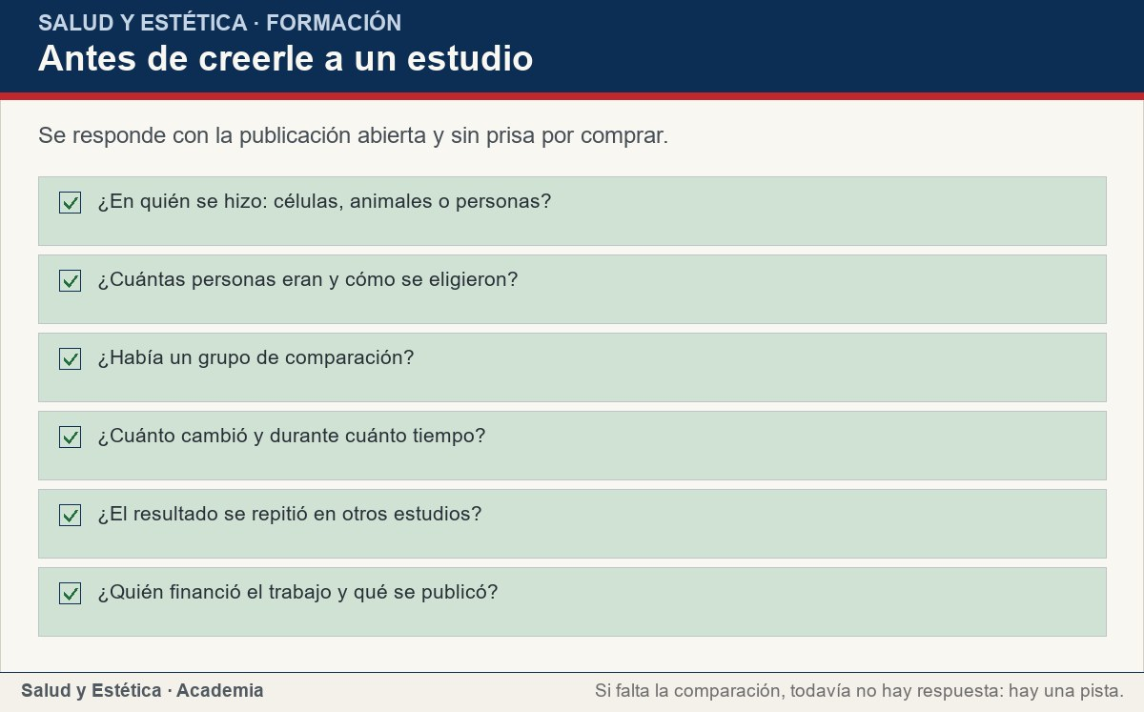
Asociación no es causalidad, y la revisión por pares no es un sello de verdad
Se responde con la publicación abierta y sin prisa por comprar.
Ver imagen original en el OA
Notes:
Imagen del OA: assets/fig-3-checklist.jpg
Texto alternativo: Antes de creerle a un estudio
Pie: Se responde con la publicación abierta y sin prisa por comprar.
Enlace: https://saludyestetica.lumbre.lat/object/sye-c30-r01-oa06-como-leer-una-afirmacion-cientifica

Slide 40
Errores frecuentes · 1 de 3
•
Tratar un estudio como si fuera la ciencia entera. Una investigación aislada puede ser cierta y no representar el conjunto. La recomendación se apoya en varias piezas que apuntan en la misma dirección, no en un titular.
•
Saltarse la comparación. Si todos los participantes recibieron lo mismo, no se sabe qué habría pasado sin ello. Sin grupo de comparación, la mejora no se puede atribuir a la intervención.
Cómo leer una afirmación científica sin ser experto
40 / 75

Slide 41
Errores frecuentes · 2 de 3
•
Leer una asociación como causa. Que dos cosas aparezcan juntas no significa que una produzca la otra. El sueño, el dinero, la actividad o la enfermedad pueden explicar parte de la relación.
•
Creer que la revisión por pares aprueba el producto. La revisión filtra errores evidentes antes de publicar; no repite el estudio ni garantiza que el resultado se sostenga. Un artículo revisado puede describir un efecto pequeño.
Cómo leer una afirmación científica sin ser experto
41 / 75
Notes:
Continuación de «Errores frecuentes» (2 de 3).

Slide 42
Errores frecuentes · 3 de 3
•
Confundir un marcador con un beneficio sentido. Un cambio en un análisis de laboratorio no es lo mismo que sentirse mejor o vivir más años. La promesa suele saltar de uno a otro sin decirlo.
Cómo leer una afirmación científica sin ser experto
42 / 75
Notes:
Continuación de «Errores frecuentes» (3 de 3).

Slide 43
Criterios para decidir · 1 de 4
1.
Si la afirmación no cita el estudio, trátala como publicidad hasta que aparezca la referencia.
2.
Si el estudio se hizo en células o animales, considera la promesa para humanos como pendiente.
3.
Si no hubo grupo de comparación, no atribuyas el cambio a lo que se probó.
4.
Si el titular dice «demuestra» y el estudio dice «sugiere», quédate con la palabra del estudio.
Cómo leer una afirmación científica sin ser experto
43 / 75

Slide 44
Criterios para decidir · 2 de 4
5.
Si el resultado no se ha repetido, dale el peso de una pista y no el de una conclusión.
Cómo leer una afirmación científica sin ser experto
44 / 75
Notes:
Continuación de «Criterios para decidir» (2 de 4).

Slide 45
Criterios para decidir · 3 de 4
Límites y escalamiento
Consulta con un profesional sanitario si la afirmación que estás leyendo se refiere a una condición diagnosticada, a un tratamiento en curso, al embarazo o la lactancia, a un menor de edad o a una persona con antecedentes de trastorno de la conducta alimentaria.
También merece consulta el cansancio que no cede, la pérdida de peso sin proponértelo, los mareos o cualquier síntoma que aparezca junto con un cambio de alimentación.
Cómo leer una afirmación científica sin ser experto
45 / 75
Notes:
Continuación de «Criterios para decidir» (3 de 4).

Slide 46
Criterios para decidir · 4 de 4
Esta lección enseña a leer una afirmación y a reconocer lo que falta; no clasifica urgencias, no interpreta estudios por ti y no sustituye la valoración individual.
Cómo leer una afirmación científica sin ser experto
46 / 75
Notes:
Continuación de «Criterios para decidir» (4 de 4).

Slide 47
Actividad 1 · Opción múltiple
Sección: Comprueba lo que aprendiste
Un anuncio asegura que su producto «fue probado en un estudio». ¿Qué falta para saber si el resultado aplica a personas?
A) Nada: si está publicado, ya se puede generalizar.
B) Saber en quién se hizo, si hubo comparación y cuánto duró.
C) Conocer el precio del producto y la marca del laboratorio.
D) Ver cuántos comentarios positivos tiene la publicación.
Cómo leer una afirmación científica sin ser experto
47 / 75
Notes:
Solución: B) Saber en quién se hizo, si hubo comparación y cuánto duró.
Explicación: La palabra estudio no indica el diseño ni la especie. Para aplicar un resultado a personas hay que saber si se hizo en personas, con qué se comparó y durante cuánto tiempo.
Evidencia: Un estudio es un método; su alcance depende de la muestra, la comparación y la duración.
Enlace al OA: https://saludyestetica.lumbre.lat/object/sye-c30-r01-oa06-como-leer-una-afirmacion-cientifica

Slide 48
Actividad 2 · Opción múltiple
Sección: Comprueba lo que aprendiste
En un estudio, el grupo que recibió el producto mejoró, pero el grupo control mejoró casi lo mismo. ¿Qué se concluye?
A) Que el producto funciona porque hubo mejora.
B) Que el cambio no se puede atribuir al producto: importa la diferencia entre grupos.
C) Que el estudio es falso por tener grupo control.
D) Que el grupo control no tomó nada y por eso no cuenta.
Cómo leer una afirmación científica sin ser experto
48 / 75
Notes:
Solución: B) Que el cambio no se puede atribuir al producto: importa la diferencia entre grupos.
Explicación: La señal está en la diferencia entre el grupo que recibió la intervención y el que no. Si ambos mejoran igual, la mejora puede deberse al tiempo, la atención u otras causas.
Evidencia: Sin comparación no se puede atribuir el cambio; la diferencia entre grupos es la que informa.
Enlace al OA: https://saludyestetica.lumbre.lat/object/sye-c30-r01-oa06-como-leer-una-afirmacion-cientifica

Slide 49
Actividad 3 · Verdadero o falso
Sección: Comprueba lo que aprendiste
Si un estudio se publicó en una revista con revisión por pares, sus resultados son verdaderos.
A) Verdadero
B) Falso
Cómo leer una afirmación científica sin ser experto
49 / 75
Notes:
Solución: Falso
Explicación: La revisión por pares filtra errores evidentes antes de publicar, pero no repite el estudio ni garantiza que el resultado se sostenga. Es un filtro, no una certificación de verdad.
Evidencia: La revisión por pares evalúa el trabajo antes de publicarlo; no comprueba cada dato ni su replicación.
Enlace al OA: https://saludyestetica.lumbre.lat/object/sye-c30-r01-oa06-como-leer-una-afirmacion-cientifica

Slide 50
Actividad 4 · Verdadero o falso
Sección: Comprueba lo que aprendiste
Un resultado en animales puede orientar una investigación, pero no demuestra el efecto en personas.
A) Verdadero
B) Falso
Cómo leer una afirmación científica sin ser experto
50 / 75
Notes:
Solución: Verdadero
Explicación: Las diferencias de metabolismo, tamaño y tiempo de vida impiden trasladar el resultado directamente. En animales se explora una pista; en personas se comprueba si ocurre y con qué magnitud.
Evidencia: El modelo animal es evidencia preliminar para humanos; la promesa requiere estudios en personas.
Enlace al OA: https://saludyestetica.lumbre.lat/object/sye-c30-r01-oa06-como-leer-una-afirmacion-cientifica

Slide 51
Actividad 5 · Relacionar · 1 de 2
Sección: Comprueba lo que aprendiste
Relaciona cada pieza del estudio con la pregunta que responde.
Columna A
1. Muestra
2. Grupo control
3. Tamaño del efecto
4. Revisión por pares
5. Asociación
Columna B
A) Con qué se compara el resultado
Cómo leer una afirmación científica sin ser experto
51 / 75
Notes:
Solución: Muestra → A quién se estudió y durante cuánto tiempo
Grupo control → Con qué se compara el resultado
Tamaño del efecto → Cuánto cambió y a quién le importa
Revisión por pares → Filtro de otros expertos antes de publicar
Asociación → Dos cosas juntas sin causa demostrada
Evidencia: Cada pieza responde una pregunta distinta; ninguna por separado cierra la conclusión.
Enlace al OA: https://saludyestetica.lumbre.lat/object/sye-c30-r01-oa06-como-leer-una-afirmacion-cientifica

Slide 52
Actividad 5 · Relacionar · 2 de 2
B) Cuánto cambió y a quién le importa
C) Filtro de otros expertos antes de publicar
D) Dos cosas juntas sin causa demostrada
E) A quién se estudió y durante cuánto tiempo
Cómo leer una afirmación científica sin ser experto
52 / 75
Notes:
Continuación de «Actividad 5 · Relacionar» (2 de 2).

Slide 53
Actividad 6 · Completar la frase
Sección: Comprueba lo que aprendiste
Un estudio hecho en ___ no demuestra un efecto en personas. Para saber si algo funcionó hay que compararlo con un grupo ___. Que dos cosas aparezcan juntas es una ___, no una causa.
Cómo leer una afirmación científica sin ser experto
53 / 75
Notes:
Solución: animales · control · asociación
Explicación: La especie, la comparación y el tipo de relación limitan lo que se puede concluir. Sin esos datos, el titular está contando menos de lo que el estudio hizo.
Evidencia: Evidencia preliminar en animales, necesidad de comparación y diferencia entre asociación y causalidad.
Enlace al OA: https://saludyestetica.lumbre.lat/object/sye-c30-r01-oa06-como-leer-una-afirmacion-cientifica

Slide 54
Actividad 7 · Clasificar · 1 de 2
Sección: Comprueba lo que aprendiste
Clasifica cada frase según la evidencia que representa.
Categorías
• Evidencia con comparación
• Evidencia preliminar
• Promesa sin sustento
1. Ensayo en personas con grupo control
2. Estudio en células
3. «Lo probé y me funcionó»
Cómo leer una afirmación científica sin ser experto
54 / 75
Notes:
Solución: 1. Ensayo en personas con grupo control → Evidencia con comparación
2. Estudio en células → Evidencia preliminar
3. «Lo probé y me funcionó» → Promesa sin sustento
4. Estudio en ratones → Evidencia preliminar
5. Varios ensayos en personas que coinciden → Evidencia con comparación
6. «Los científicos descubrieron» sin referencia → Promesa sin sustento
7. Encuesta entre clientes → Evidencia preliminar
8. «Miles de personas ya lo usan» → Promesa sin sustento
Evidencia: La comparación en personas pesa más que una pista de laboratorio; la popularidad no es evidencia.
Enlace al OA: https://saludyestetica.lumbre.lat/object/sye-c30-r01-oa06-como-leer-una-afirmacion-cientifica

Slide 55
Actividad 7 · Clasificar · 2 de 2
4. Estudio en ratones
5. Varios ensayos en personas que coinciden
6. «Los científicos descubrieron» sin referencia
7. Encuesta entre clientes
8. «Miles de personas ya lo usan»
Clasifica cada elemento en una de las categorías.
Cómo leer una afirmación científica sin ser experto
55 / 75
Notes:
Continuación de «Actividad 7 · Clasificar» (2 de 2).

Slide 56
Actividad 8 · Detective de errores
Sección: Comprueba lo que aprendiste
Marca la línea donde el razonamiento falla.
A) Teresa lee el titular y busca la referencia del estudio.
B) Comprueba que el trabajo se hizo en células y en ratones.
C) Como el resultado fue claro en el laboratorio, concluye que el té funcionará igual en personas.
D) Revisa si existe algún ensayo en personas y no lo encuentra.
E) Decide no comprar y llevar su cansancio a consulta.
Cómo leer una afirmación científica sin ser experto
56 / 75
Notes:
Solución: C) Como el resultado fue claro en el laboratorio, concluye que el té funcionará igual en personas.
Explicación: Un resultado claro en células o animales no se traslada automáticamente a personas. Faltan pruebas en humanos, con comparación y durante un tiempo suficiente.
Evidencia: La especie y el diseño limitan la conclusión; el laboratorio no demuestra un efecto en personas.
Enlace al OA: https://saludyestetica.lumbre.lat/object/sye-c30-r01-oa06-como-leer-una-afirmacion-cientifica

Slide 57
Revisión rápida · 1 de 2
Criterio de avance
Se considera superado con al menos 70% de acierto agregado en las actividades cubiertas.
Actividades cubiertas
• Opción múltiple · sye-c30-r01-oa06-ex01
• Opción múltiple · sye-c30-r01-oa06-ex02
• Verdadero o falso · sye-c30-r01-oa06-ex03
• Verdadero o falso · sye-c30-r01-oa06-ex04
• Relacionar · sye-c30-r01-oa06-ex05
Cómo leer una afirmación científica sin ser experto
57 / 75
Notes:
Compuerta de avance: Revisión rápida
Umbral declarado: 70%.
No se incluyen puntuaciones de ninguna sesión ni respuestas personales.
Enlace: https://saludyestetica.lumbre.lat/object/sye-c30-r01-oa06-como-leer-una-afirmacion-cientifica

Slide 58
Revisión rápida · 2 de 2
• Completar la frase · sye-c30-r01-oa06-ex06
• Clasificar · sye-c30-r01-oa06-ex07
• Detective de errores · sye-c30-r01-oa06-ex08
Al superar: Lees una afirmación por su muestra, su comparación y su tamaño, distingues animales de personas y no confundes asociación con causa.
Si aún no se alcanza: Repasa la matriz de diseños y vuelve a aplicar las cinco preguntas a un titular que hayas visto esta semana.
Cómo leer una afirmación científica sin ser experto
58 / 75
Notes:
Continuación de «Revisión rápida» (2 de 2).

Slide 59
Actividad 9 · Reflexión
Sección: Comprueba lo que aprendiste
Elige un titular que invoque un estudio. Responde por escrito en quién se hizo, contra qué se comparó, cuánto duró y si se repitió. Marca las preguntas que el titular no contesta: esas marcas son la distancia entre la promesa y la evidencia.
Pregunta abierta · las respuestas personales no se incluyen en esta exportación.
Cómo leer una afirmación científica sin ser experto
59 / 75
Notes:
Reflexión del OA: Elige un titular que invoque un estudio. Responde por escrito en quién se hizo, contra qué se comparó, cuánto duró y si se repitió. Marca las preguntas que el titular no contesta: esas marcas son la distancia entre la promesa y la evidencia.
No se exportan respuestas personales.
Enlace: https://saludyestetica.lumbre.lat/object/sye-c30-r01-oa06-como-leer-una-afirmacion-cientifica

Slide 60
Juegos · Memoria para leer un estudio
Cara A | Cara B
Muestra | A quién se estudió y durante cuánto tiempo
Grupo control | La comparación sin la cual no hay atribución
Tamaño del efecto | Cuánto cambió, no sólo si cambió
Asociación | Dos cosas juntas, sin causa demostrada
Revisión por pares | Filtro antes de publicar, no garantía
Cómo leer una afirmación científica sin ser experto
60 / 75
Notes:
Tabla del OA: Juegos · Memoria para leer un estudio
Enlace: https://saludyestetica.lumbre.lat/object/sye-c30-r01-oa06-como-leer-una-afirmacion-cientifica

Slide 61
Juegos · Memoria para leer un estudio · Cómo practicar
Este es el contenido estático del juego. Para emparejar las cartas y practicar la interacción, abre el OA.
Abrir el juego en el OA
Cómo leer una afirmación científica sin ser experto
61 / 75
Notes:
Juego de memoria: Juegos · Memoria para leer un estudio
Enlace: https://saludyestetica.lumbre.lat/object/sye-c30-r01-oa06-como-leer-una-afirmacion-cientifica

Slide 62
Juegos · Tarjetas para leer titulares · Tarjeta 1 de 5
Pregunta
¿Qué significa que un estudio se hizo «en modelos animales»?
Cómo leer una afirmación científica sin ser experto
62 / 75
Notes:
Anverso: ¿Qué significa que un estudio se hizo «en modelos animales»?
Reverso: Que se exploró una pista en otra especie. No demuestra que el efecto ocurra en personas ni con qué magnitud; para eso hacen falta estudios en humanos.
Enlace: https://saludyestetica.lumbre.lat/object/sye-c30-r01-oa06-como-leer-una-afirmacion-cientifica

Slide 63
Juegos · Tarjetas para leer titulares · Tarjeta 1 de 5 · Respuesta
Respuesta
Que se exploró una pista en otra especie. No demuestra que el efecto ocurra en personas ni con qué magnitud; para eso hacen falta estudios en humanos.
Cómo leer una afirmación científica sin ser experto
63 / 75
Notes:
Respuesta de la tarjeta 1.

Slide 64
Juegos · Tarjetas para leer titulares · Tarjeta 2 de 5
Pregunta
¿Para qué sirve el grupo control?
Cómo leer una afirmación científica sin ser experto
64 / 75
Notes:
Anverso: ¿Para qué sirve el grupo control?
Reverso: Para saber qué habría pasado sin la intervención. Si ambos grupos mejoran igual, la mejora no se puede atribuir al producto; la señal está en la diferencia.
Enlace: https://saludyestetica.lumbre.lat/object/sye-c30-r01-oa06-como-leer-una-afirmacion-cientifica

Slide 65
Juegos · Tarjetas para leer titulares · Tarjeta 2 de 5 · Respuesta
Respuesta
Para saber qué habría pasado sin la intervención. Si ambos grupos mejoran igual, la mejora no se puede atribuir al producto; la señal está en la diferencia.
Cómo leer una afirmación científica sin ser experto
65 / 75
Notes:
Respuesta de la tarjeta 2.

Slide 66
Juegos · Tarjetas para leer titulares · Tarjeta 3 de 5
Pregunta
¿Qué diferencia hay entre asociación y causalidad?
Cómo leer una afirmación científica sin ser experto
66 / 75
Notes:
Anverso: ¿Qué diferencia hay entre asociación y causalidad?
Reverso: La asociación describe que dos cosas aparecen juntas; la causalidad afirma que una produce la otra. Entre ambas hay que descartar explicaciones alternativas y comparar grupos parecidos.
Enlace: https://saludyestetica.lumbre.lat/object/sye-c30-r01-oa06-como-leer-una-afirmacion-cientifica

Slide 67
Juegos · Tarjetas para leer titulares · Tarjeta 3 de 5 · Respuesta
Respuesta
La asociación describe que dos cosas aparecen juntas; la causalidad afirma que una produce la otra. Entre ambas hay que descartar explicaciones alternativas y comparar grupos parecidos.
Cómo leer una afirmación científica sin ser experto
67 / 75
Notes:
Respuesta de la tarjeta 3.

Slide 68
Juegos · Tarjetas para leer titulares · Tarjeta 4 de 5
Pregunta
¿Qué garantiza la revisión por pares?
Cómo leer una afirmación científica sin ser experto
68 / 75
Notes:
Anverso: ¿Qué garantiza la revisión por pares?
Reverso: Que otros expertos leyeron el trabajo antes de publicarlo y señalaron fallas evidentes. No repite el estudio, no comprueba cada dato y no impide que un resultado se caiga después.
Enlace: https://saludyestetica.lumbre.lat/object/sye-c30-r01-oa06-como-leer-una-afirmacion-cientifica

Slide 69
Juegos · Tarjetas para leer titulares · Tarjeta 4 de 5 · Respuesta
Respuesta
Que otros expertos leyeron el trabajo antes de publicarlo y señalaron fallas evidentes. No repite el estudio, no comprueba cada dato y no impide que un resultado se caiga después.
Cómo leer una afirmación científica sin ser experto
69 / 75
Notes:
Respuesta de la tarjeta 4.

Slide 70
Juegos · Tarjetas para leer titulares · Tarjeta 5 de 5
Pregunta
¿Cuáles son las cinco preguntas básicas?
Cómo leer una afirmación científica sin ser experto
70 / 75
Notes:
Anverso: ¿Cuáles son las cinco preguntas básicas?
Reverso: En quién se hizo, contra qué se comparó, cuánto cambió, durante cuánto tiempo y si se repitió en otros estudios. Ninguna requiere estadística.
Enlace: https://saludyestetica.lumbre.lat/object/sye-c30-r01-oa06-como-leer-una-afirmacion-cientifica

Slide 71
Juegos · Tarjetas para leer titulares · Tarjeta 5 de 5 · Respuesta
Respuesta
En quién se hizo, contra qué se comparó, cuánto cambió, durante cuánto tiempo y si se repitió en otros estudios. Ninguna requiere estadística.
Cómo leer una afirmación científica sin ser experto
71 / 75
Notes:
Respuesta de la tarjeta 5.

Slide 72
Para dominar este tema
Una afirmación científica no se juzga por la palabra estudio, sino por lo que el estudio hizo: en quién, contra qué, cuánto y durante cuánto tiempo. Animales no es personas; asociación no es causa; revisión por pares no es garantía. Con cinco preguntas sencillas puedes leer un titular sin estadística y quedarte con la parte que se sostiene. Si la promesa no sobrevive a esas preguntas, no es que la ciencia falle: es que el anuncio estaba contando otra cosa.
Cómo leer una afirmación científica sin ser experto
72 / 75

Slide 73
Fuentes y estado de revisión · 1 de 3
Fuentes consultadas:
F-MEDLINEPLUS-EVAL · MedlinePlus en español, Evaluación de la información de salud · https://medlineplus.gov/spanish/evaluatinghealthinformation.html · consulta: 2026-10-25 · alcance: Alcance internacional (Institutos Nacionales de la Salud de Estados Unidos). Recomienda buscar información equilibrada basada en la investigación y desconfiar de las promesas demasiado buenas para ser verdad. No se usa para valorar un estudio concreto.
Cómo leer una afirmación científica sin ser experto
73 / 75

Slide 74
Fuentes y estado de revisión · 2 de 3
F-OMS-DIETA · OMS, Alimentación sana (hoja informativa actualizada el 26 de enero de 2026) · https://www.who.int/es/news-room/fact-sheets/detail/healthy-diet · consulta: 2026-10-25 · alcance: Alcance internacional. Ejemplifica una recomendación de población construida sobre un conjunto de evidencia y no sobre un estudio aislado; no se usa para fijar cantidades ni para prescribir.
Cómo leer una afirmación científica sin ser experto
74 / 75
Notes:
Continuación de «Fuentes y estado de revisión» (2 de 3).

Slide 75
Fuentes y estado de revisión · 3 de 3
F-NIDDK-PESO · NIH/NIDDK, Weight Management · https://www.niddk.nih.gov/health-information/weight-management · consulta: 2026-10-25 · alcance: Alcance internacional (Estados Unidos, NIH). Presenta la obesidad como enfermedad crónica y el manejo del peso como un esfuerzo de largo plazo; se cita para contrastar promesas rápidas, no para prescribir.
Estado de revisión: Revisión editorial, 25 de octubre de 2026. Revisión por profesional sanitario: no realizada, pendiente. Lección de carácter informativo; no prescribe dietas, no recomienda productos ni sustituye una consulta.
Cómo leer una afirmación científica sin ser experto
75 / 75
Notes:
Continuación de «Fuentes y estado de revisión» (3 de 3).

